Slide 1

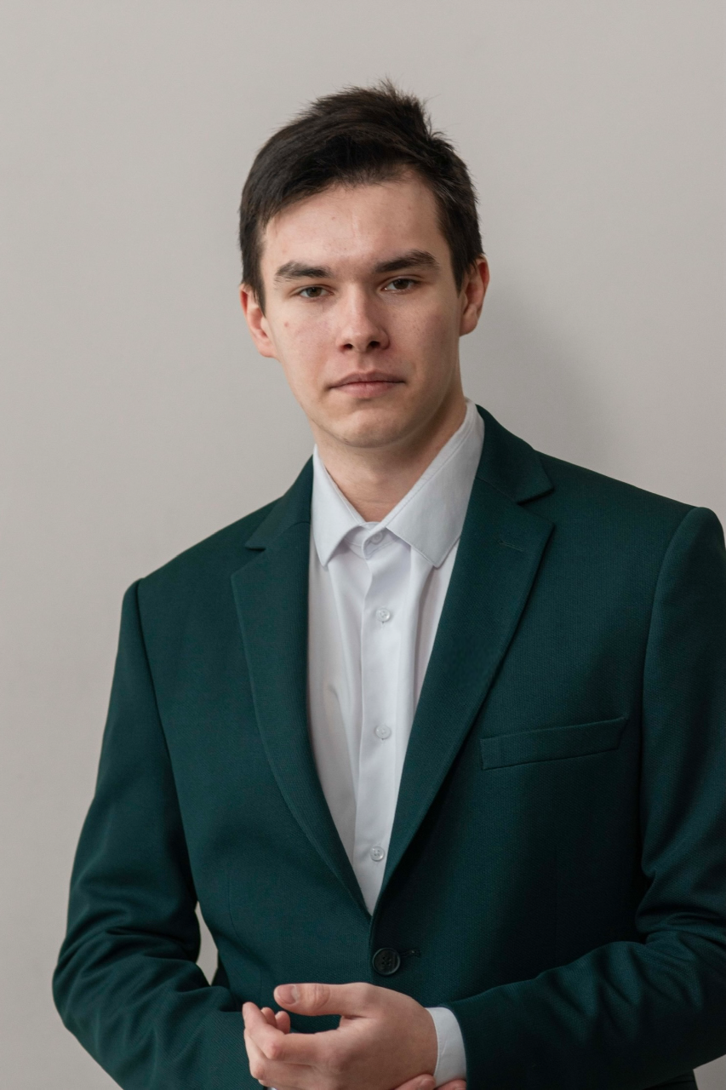
Лаборатория анализа данных
физики высоких энергий
Беланович Виталий

Slide 2
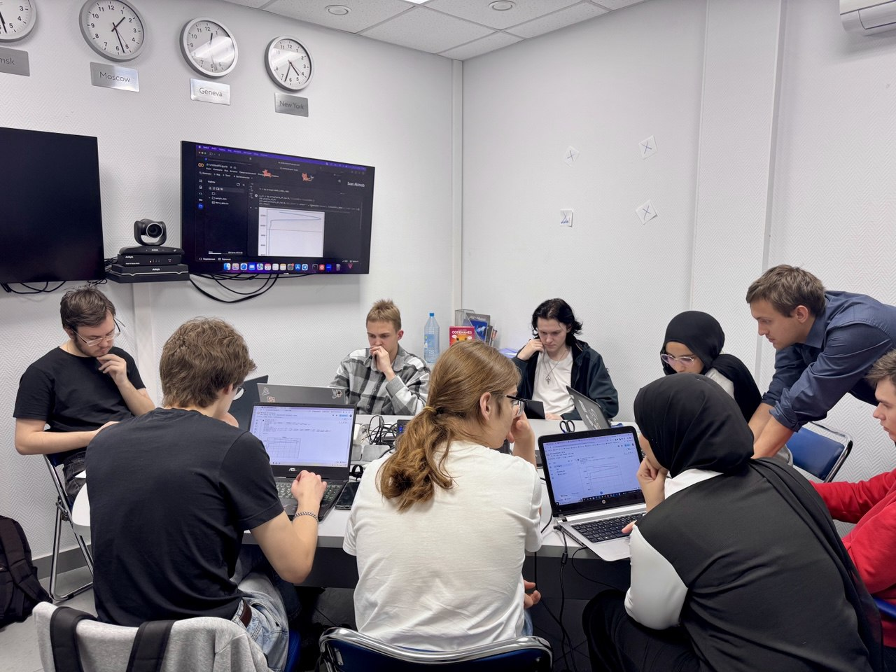
Чем я занимаюсь в лаборатории?
Состою в лидарной группе
Провожу анализ графиков лидарного зондирования
Подаю тезис на онлайн-конференцию

Slide 3
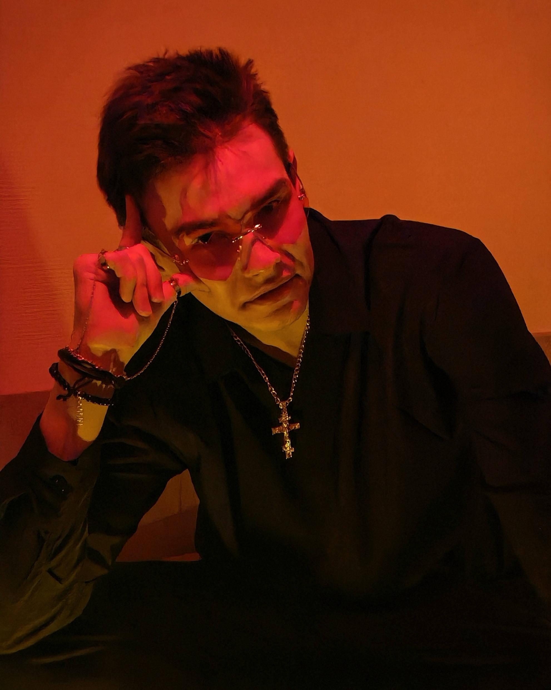
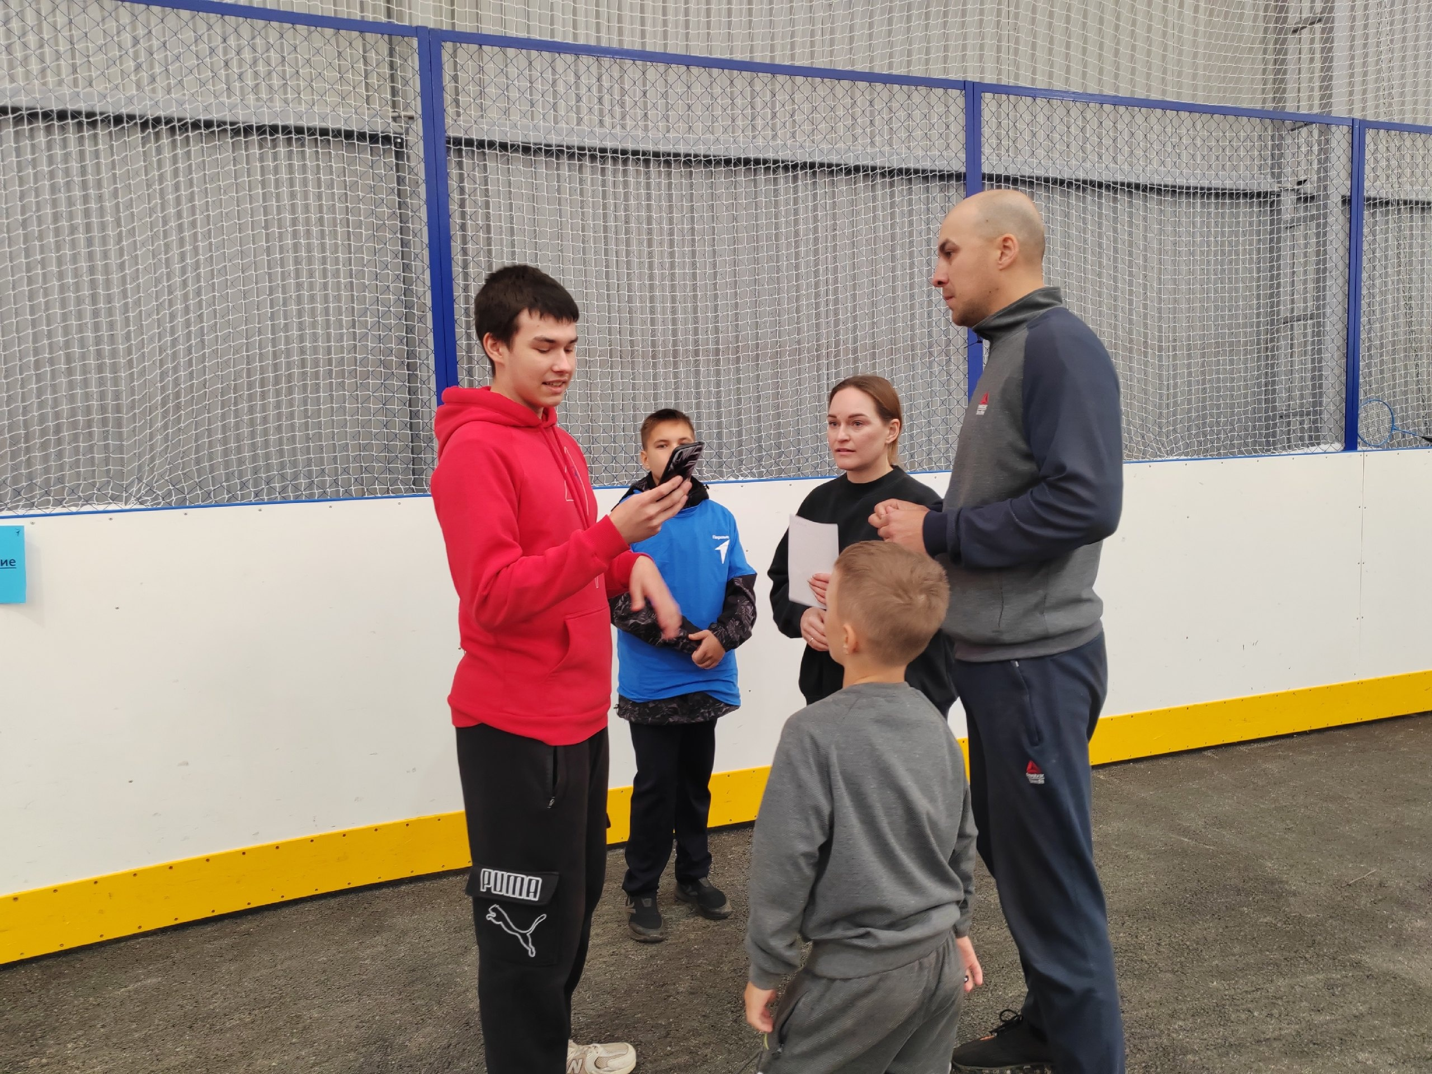
Свободное время
Организовываю мероприятия в профбюро
Играю в шахматы
Отдыхаю

Slide 4

Спасибо за внимание!

